Slide 1
Биш мунчадан - Бишмунча
Татарстан Республикасы, Әлмәт районы
Җитәкче: татар теле һәм әдәбияты укытучысы
Гатауллина Фидания Касыйм кызы

Slide 2
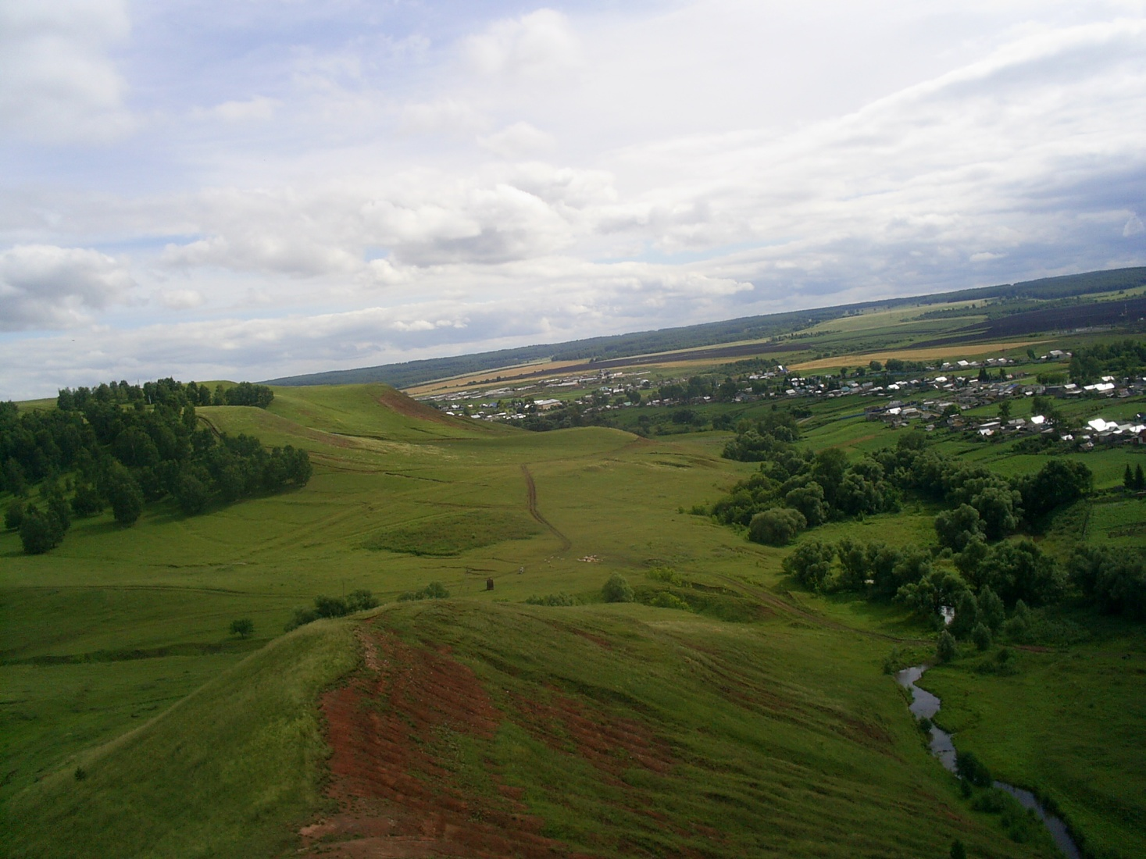
Бишмунча – 1737 елда нигез салынган авыл
Чукындырудан качып килгән 5 гаилә урманлы, сулы, таулы җирне үз итә һәм монда землянка ише өйләрдә яши башлый – шуннан “Бишмунча” дип атыйлар да инде аны.
Selam Corp, 2012

Slide 3
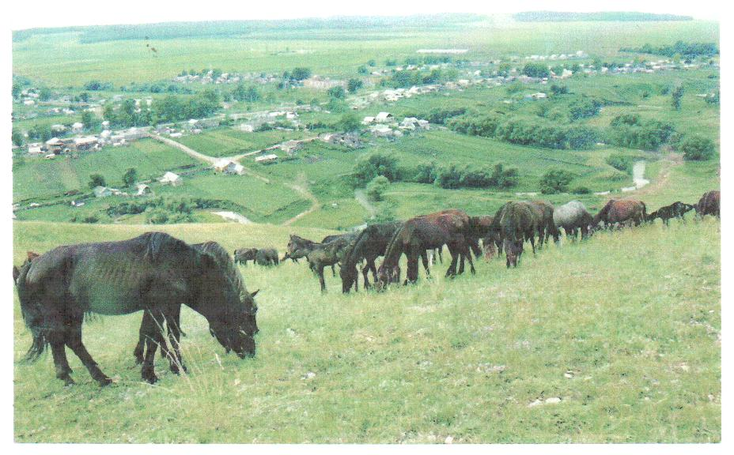
Төп шөгыльләре – игенчелек һәм терлекчелек
Татар авылларына хас булганча, халык иген игү, терлек асрау белән шөгыльләнгән, каен агачыннан дегет, май да ясаган.
Selam Corp, 2012

